Slide 1
Cascade R-CNN: High Quality Object Detection and
Instance Segmentation
Cai Z, Vasconcelos N. Cascade r-cnn: High quality object detection and instance segmentation[J]. IEEE Transactions on Pattern Analysis and Machine Intelligence, 2019.
Notes:
--Zhaowei Cai, Nuno Vasconcelos 加州大学圣地亚哥分校 2019模式分析与机器智能
--cascade rcnn最早在18年提出，获得了18年的cvpr，作者将其完善并添加了在实例分割的应用后，中了19年的TPAMI，在COCO数据集上的AP能达到50.9，比11月份谷歌大脑提出的efficientdet只低0.1

Slide 2
本文主要针对的是检测问题中的IoU阈值选取问题，众所周知，IoU阈值会直接影响训练阶段对于正负样本的划分。
阈值低，正样本的数量会增加，但正样本的质量下降，容易产生false positive；
阈值高，正样本的质量高，但正样本的数量会急剧减少，加剧正负样本的不平衡。一味地选取高阈值会降低检测性能，因为会引发两个问题：
1）正样本减少引发的过拟合
2）在train和inference使用不一样的阈值很容易导致mismatch
为解决上述问题，作者提出了Cascade R-CNN，主要目的是利用上一阶段检测器的输出给下一阶段IoU阈值更高的检测器提供一个更加良好数据分布，在保证样本数不会减少的情况下训练出高质量的检测器。
Notes:
train阶段，我们将与gt的iou大于阈值的建议区域作为正样本，进行bbox回归学习。inference阶段，由于不知道gt，将所有区域建议都当做正样本。所以train阶段和inference阶段，输入检测器的区域建议的质量是不一样的，前者输入的区域建议由于经过筛选(IoU>threshold)质量更高。用前者训练得到的检测器来测试后者的区域建议，会导致性能的下降。这就是mismatch问题
inference阶段，IoU阈值用于判定box是否为ture positive

Slide 3
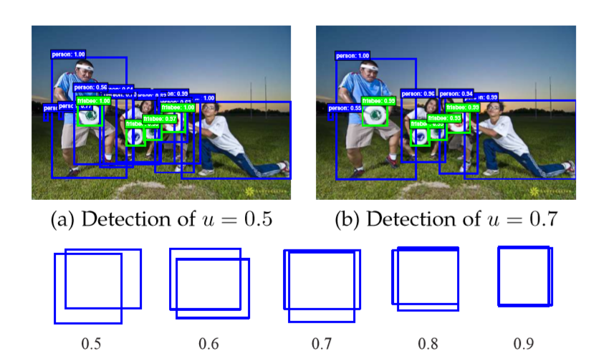
Notes:
a中u=0.5是最常用的正负样本界定阈值，但当阈值取0.5时会使正样本中包含较多的背景，产生较多误检
b中使用0.7的IoU阈值可明显减少误检
下图展示的是随着iou阈值提高，我们能够得到更高质量的区域建议

Slide 4
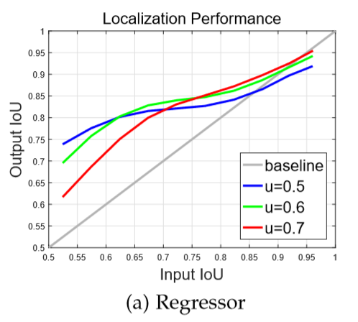
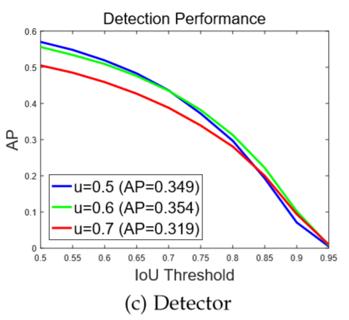

Notes:
图a横坐标表示输入的区域建议和GT的IOU值，纵坐标表示经过回归后的bbox和GT的IOU值，红、绿、蓝3条曲线分别代表检测模型训练时划分正负样本的阈值分别是0.7,0.6,0.5后所得的结果，图中可以发现输入IoU在[0.5,0.6]区间内u=0.5的表现最好，在[0.6,0.75]区间内u=0.6的表现最好，在[0.75,0.95]区间内u=0.7的表现最好；
结论：不同IoU阈值下（正负）样本的分布不一样，单一的阈值选取并不适用于所有样本，当一个检测模型采用某个阈值来界定正负样本时，如果输入的区域建议与GT的IOU在这个阈值附近时，该检测模型比基于其他阈值训练的检测模型的效果更好。
同时由图a作者发现，三条曲线几乎都在对角线以上，即回归后输出的bbox的质量普遍优于未输入回归器的bbox的质量，也就是经过回归的bbox质量会更高。因此作者提出一种级联式的框架，使用前一个stage的输出去训练下一个stage的检测器，将经过上一个stage后得到的更高质量的bbox在当前stage采用更高的Iou阈值进行再训练，这样每经过一个检测器，区域建议的IOU都会提高，保证了下一阶段的检测器在训练时即使提高阈值也能保证正样本的数量，有效避免过拟合。
图b中横轴表示在inference阶段，判定bbox为ture positive的IoU阈值，纵轴为AP，也能看到当iou阈值与训练检测模型时用于划分正负样本的阈值相近时，所得效果最好

Slide 5
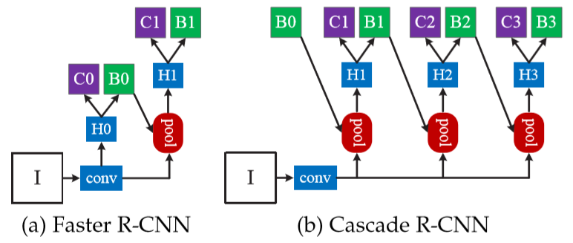
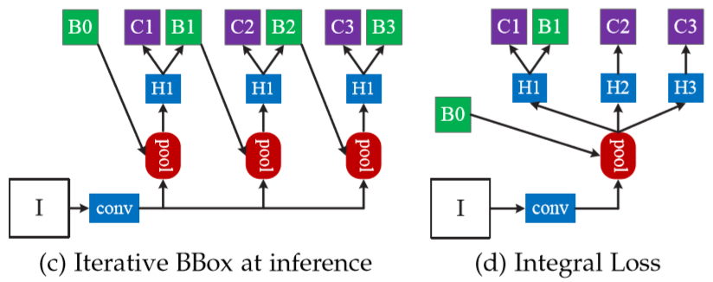
Notes:
四个结构图，I是输入图像，conv是backbone卷积，pool是区域特征提取，H是进行检测与分类的网络头部，B0是初始bb，B是bb，C是分类，
a）是Faster RCNN，H0代表的RPN网络，用于产生初步的anchor box b0和各个anchor box的置信度分数C0（是否包含物体），再将所得anchor box与backbone得到的特征图输入pool(roi pooling)，综合信息后提取目标区域的特征图，送入H1（检测器），进行bb回归和分类，C1代表最终的分类结果，B1代表最终的bb回归结果。
c）迭代式的bbox，它3个分支的H(检测器)是共享的，且3个分支的IoU阈值都取的0.5。它是用前一个阶段回归得到的bbox对H进行训练，然后继续回归，这样进行三次迭代。Iterative BBox存在的问题：1）单一阈值0.5，是无法对所有建议区域取得良好效果的。2）每一次迭代后样本的分布会明显改变，bb的质量会逐渐提高，这时候继续使用阈值不变的检测器所得的检测结果是次优的。
d）Integral Loss，Integral Loss只有一个stage，但有3个不同的H，每个H由不同的IoU阈值训练得到。Integral Loss存在的问题：1）由于输入bb的IoU分布很不均匀，高阈值建议区域数量很少，导致负责高阈值的detector容易过拟合。2）在inference时，由于最终结果是对3个detector的结果的一个整合，此时高阈值的detector也需要对低IoU的建议区域进行处理，会出现较严重的mismatch问题，detector效果就很差
b）是本文提出的cascade-R-CNN。cascade R-CNN使用了3个检测器，每个检测器是基于不同IOU阈值的正负样本训练得到，前一个检测器的输出会作为后一个检测器的输入，越往后的检测器，其界定正负样本的IOU阈值是不断上升的。cascade R-CNN这种级联结构的优点，一方面是因为前面看出由不同IOU阈值训练得到的检测模型对不同IOU的输入建议区域的检测效果差别较大，因此希望训练每个检测模型时使用的IOU阈值要尽可能的和输入建议区域的IOU接近。另一方面是前图看到的三条曲线基本都在灰色曲线上方，说明输出IOU基本都大于输入IOU。所以我们可以用上一个stage的输出作为下一个stage的输入，这样就能得到越来越高质量的bb。
总之，由于我们很难让在指定IOU阈值的训练集上训练得到的检测器对IOU跨度较大的建议区域的检测效果都达到最佳，因此采取cascade的方式能够让每一个stage的检测器都专注于检测IOU在某一范围内的建议区域，这样检测效果会越来越好

Slide 6
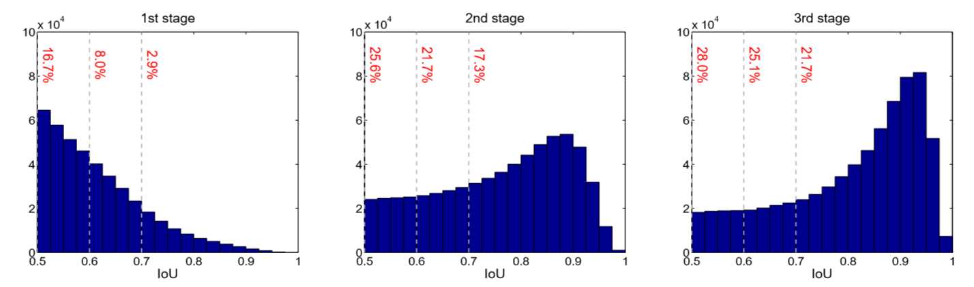
Notes:
图代表的Cascade R-CNN在不同stage的输入数据的IOU值分布情况，蓝色部分代表的是各iou值的正样本数量。红色字表示的是相应IoU值所对应的正样本百分比。
第一阶段显示的是RPN网络的输出anchor box的一个iou分布。可以看到，第三个stage的输入bbox的质量有明显提高，cascade rcnn这种方式保证了即使后续阶段的检测器阈值升高也有足够数量正样本进行训练

Slide 7
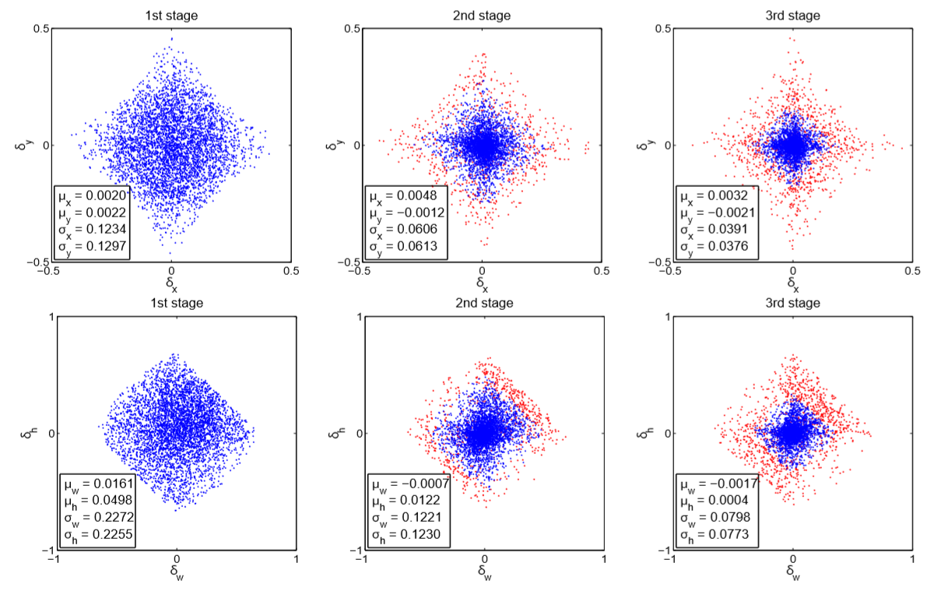



Notes:
上图是在不同级联阶段bbox的四个回归值 (x,y,w,h)的偏移量和偏差量的分布情况（蓝色点），红点表示提高IOU阈值后需要移除的噪声点，否则会引入大量的噪声干扰，对检测结果不利。
可以看出在不同阶段这4个值的分布情况差异较大，因为每经过一次回归，bb都会更靠近gt一些，质量也更高一些，不变的检测模型显然难以在这种改变中达到最优效果，采用级联的方式保证了在检测器阈值不断提高的情况下，输入样本的质量也在不断提高
通过其均值和方差对bbox的坐标进行归一化操作，防止由于bb的大小和位置带来的影响，

Slide 8

Notes:
xt是bb，Lcls​采用的是cross-entropy损失，ht是分类器，yt是真实的类别标签
权重λ=1，[yt>=1]是一个指示函数，指当bb中包含有属于某个类的物体且该bb与gt的iou与当前检测器训练时所用阈值相同时=1，否则=0，Lloc​采用的Smooth L1 loss，ft是回归器，bt是bb的四个坐标；g是groud turth的四个坐标。
xt是bb，bt是bb的四个坐标，每个阶段的bb坐标都由前一阶段的BB优化后得到
让每一个stage的检测器都能够专注于检测IOU在该检测器训练阈值附近的bb

Slide 9
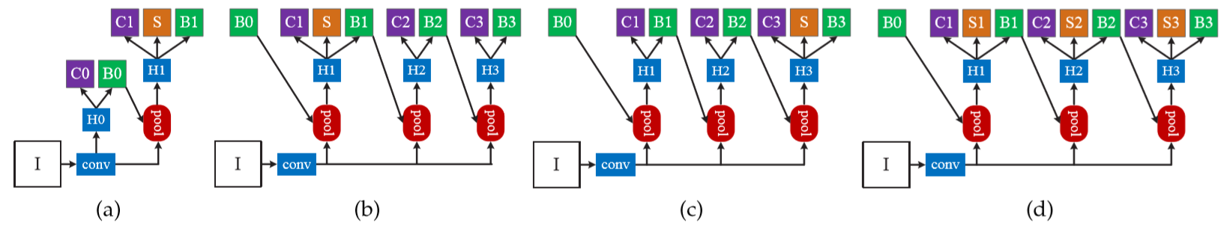
Notes:
a）mask rcnn 在faster rcnn的基础上添加了一条和分类，回归分支平行的mask分支。通过全卷积对每个ROI都输出一个mask，即对前面所得的roi特征图进行卷积和反卷积操作（插值操作）实现放大，然后对每一个像素值进行分类，得到一个高质量的分割结果
在cascade rcnn中有多个检测分支，因此我们有两个问题，1）在哪加上mask分支；2）加上几个mask分支
b）c）在cascade R-CNN的第一级或最后一级添加一个mask分支
d）在每个级联阶段添加一个mask分支，最大化用于学习 mask 预测任务的样本的多样性
实验表明，Cascade Mask R-CNN的这些架构所得结果均优于Mask R-CNN。

Slide 10
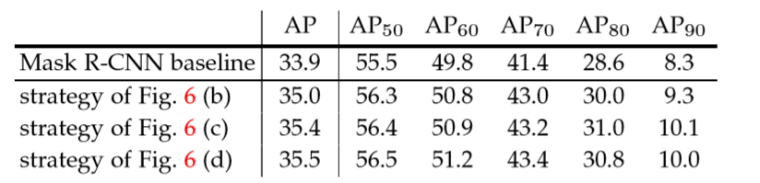
Notes:
各策略的实例分割表现，所有策略的表现都优于mask rcnn，
c）优于b）是因为b）在第一阶段训练mask分支，但在最后阶段进行测试，导致掩模预测mismatch。c）减少了这种不匹配。
d）向每个阶段添加掩码分支，与c）相比没有明显的好处，但计算量更大，所需存储也越多。
b）是成本和AP之间的最佳权衡，并在后续使用。

Slide 11
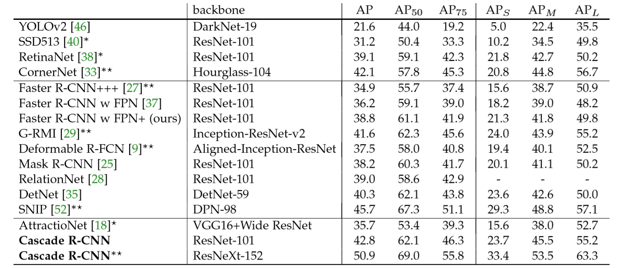
Notes:
对基于ResNet-101和ResNeXt-152的Cascade rcnn及一些其他优秀算法进行了对比，最上面是one-stage；中间是two-stage；下面是multi-stage，从AP看Cascade R-CNN对检测精度的提升很大；
Faster rcnn+++是将faster rcnn加入了残差网络进行改进
*代表使用了train或inference增强方法，如多尺度，soft-NMS(当BB与GT的IoU大于给定阈值时，将该bb的置信度降低而不是直接删除该bb)等
Ap指平均精度；ap50指(测试时)iou=0.5时的ap；ap75指iou=0.75时的ap

Slide 12
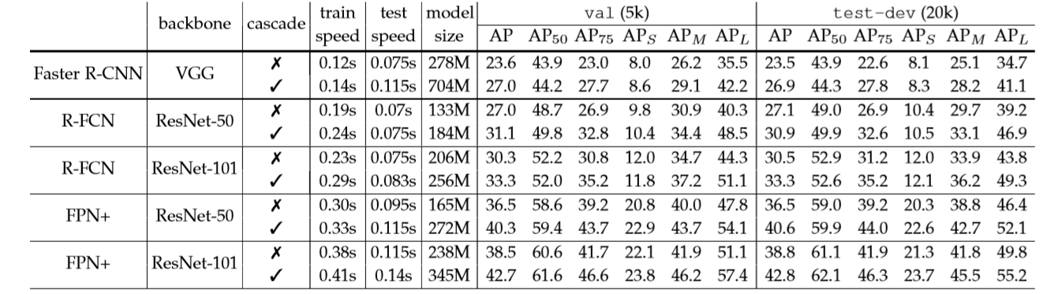
Notes:
对不同的检测网络添加级联结构后的参数量和速度进行了对比，从表中可发现参数量增加得比较多，训练和检测速度虽然有少许变慢，但在可接受的范围内，并都获得了大幅度的精度提升。
由于作者做实验时FPN还未公开源码，作者对fpn论文中的一些方法进行了改进，检测效果有所提升，记为fpn+

Slide 13
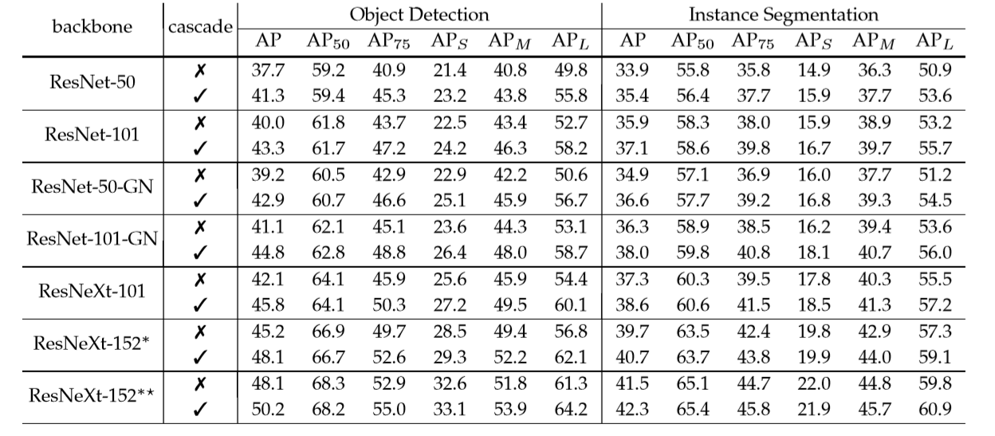
Notes:
Cascade Mask R-CNN基于多个backone网络在COCO2017数据集上的表现
*代表使用了train或者inference增强方法，如多尺度，soft-NMS等
GN指使用了group normalization，Group Norm是指对同一张图片的同一层的某几个通道一起进行Normalization操作。这几个通道称为一个Group。
Cascade R-CNN的根本动机就是通过在每个stage调整bbox来获得更高质量的bbox，从而在COCO的各个度量上都取得更好的结果。

